Slide 1


СкладПро Учёт товара на складе
Курсовая работа. Выполнил: Савченко С.В., ИСИП-42318. Руководитель: Денисюк А.В.

Slide 2
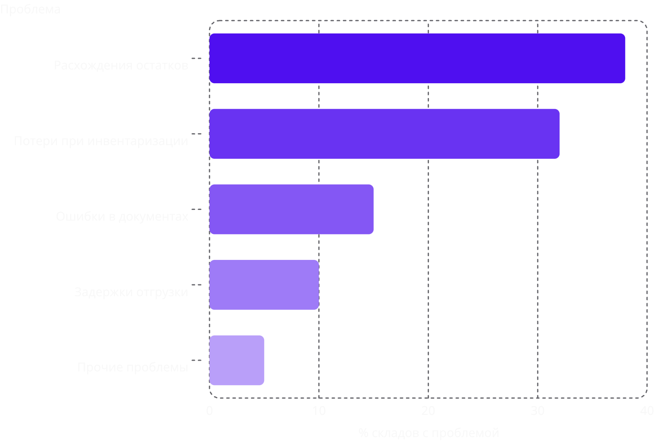

АКТУАЛЬНОСТЬ
Проблемы учёта товаров и обоснование решения
Ручной учёт товаров на складах приводит к систематическим ошибкам и потерям. Корпоративные WMS-системы решают проблему, но недоступны малому бизнесу из-за высокой стоимости и сложности. Необходим доступный локальный веб-сервис на открытом ПО.
Проблемы ручного учёта
Расхождения остатков
Потери при инвентаризации
Ошибки при инвентаризации и списании товаров
Неконтролируемые недостачи и пересортица
Неэффективные операции
Замедление всех складских процессов
Корпоративные WMS: высокая стоимость лицензий, сложность поддержки, требуют выделенных серверов.

Slide 3

ЦЕЛЬ
Цель и задачи работы
🎯 Цель: Проектирование и реализация веб-сервиса для учёта товаров в соответствии с ГОСТ Р ИСО/МЭК 25010-2015.
Анализ предметной области и требований
Обоснование технологического стека
Проектирование реляционной БД
Нормализация до 3NF, обеспечение свойств ACID
ГОСТ Р ИСО/МЭК 25010-2015 как базовый стандарт качества ПО
Выбор Node.js + Express + SQLite + Vanilla JS
Разработка клиент-серверной архитектуры
Тестирование и оценка метрик качества
REST API, SPA-архитектура фронтенда
Функциональное тестирование всех CRUD-сценариев

Slide 4

АРХИТЕКТУРА
Архитектура системы: Frontend, Backend & Database
Система реализована в виде трёхуровневой клиент-серверной архитектуры. Каждый уровень независим и взаимодействует через строго определённые интерфейсы — REST API.
REST API — взаимодействие уровней системы
🖥️ Frontend
HTML5, CSS3, Vanilla JS. Fetch API, архитектура SPA — адаптивный интерфейс без дополнительных фреймворков.
// Пример маршрутов REST API
GET /api/products // список товаров
POST /api/products // создать товар
PUT /api/products/:id // обновить товар
DELETE /api/products/:id // удалить товар
GET /api/activities // журнал операций
POST /api/auth/login // вход в систему
POST /api/auth/register // регистрация
⚙️ Backend (Node.js + Express)
REST API на Node.js с Express. JWT-аутентификация, bcrypt-хеширование, middleware-слой для защиты маршрутов.
💾 Database (SQLite)
SQLite в режиме WAL — полное соответствие ACID, минимальные требования к инфраструктуре, нулевая конфигурация.
Все маршруты товаров защищены middleware authenticate. Незащищённые только /auth/*.

Slide 5



БАЗА ДАННЫХ
Модель данных: структура и связи
Реляционная база данных спроектирована в третьей нормальной форме (3NF). Все связи реализованы через FOREIGN KEY с поддержкой ON DELETE CASCADE для целостности данных.
Пользователи
Связи 1→N
Продукты
Активности
👤 Users
📦 Products
📝 Activities
id, name, email, password, created_at — аккаунты пользователей системы.
id, user_id, name, category, quantity, price, cell — товарные позиции склада.
id, user_id, text, type, created_at — журнал всех CRUD-операций.
Нормализация: схема соответствует 3NF — нет транзитивных зависимостей. Связи 1→N через FOREIGN KEY, ON DELETE CASCADE обеспечивает каскадное удаление. ACID-транзакции гарантируют целостность данных при одновременных операциях.

Slide 6
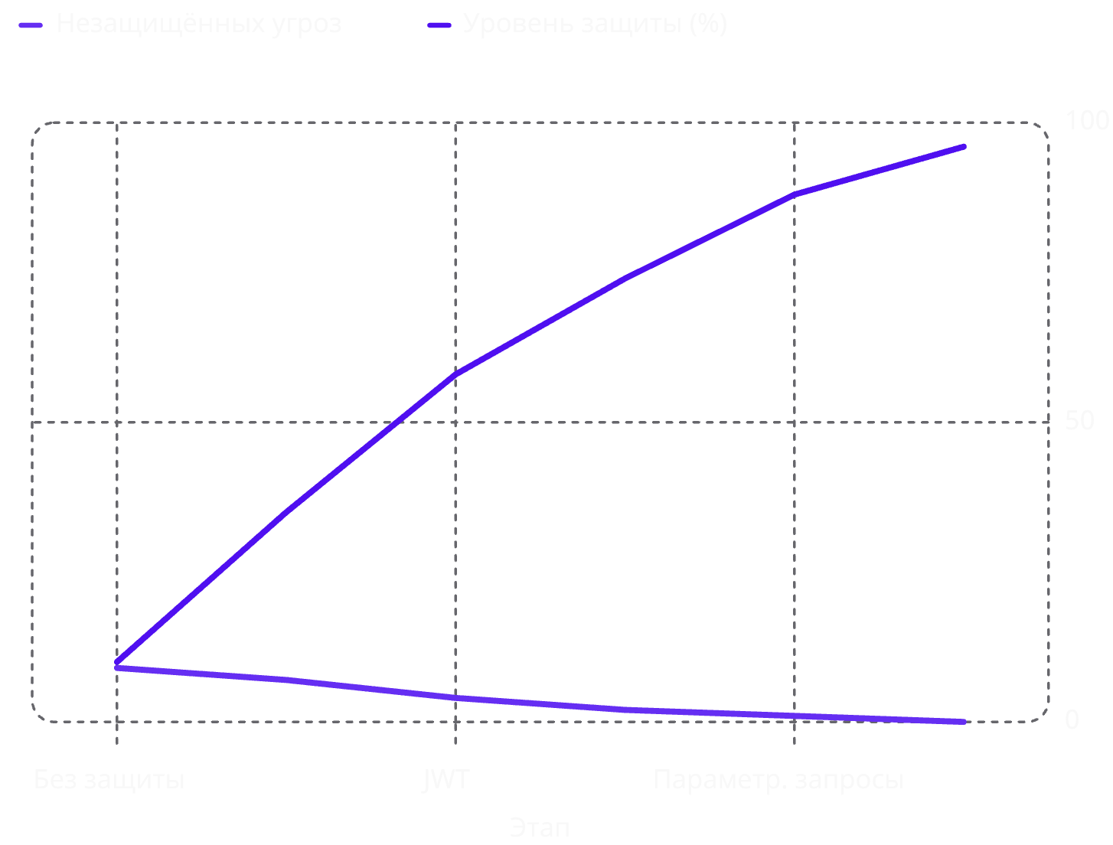

БЕЗОПАСНОСТЬ
Безопасность и аутентификация: JWT + bcrypt
Middleware аутентификации — authenticate()
🔐 JWT + bcrypt
Хеширование паролей (cost=10), stateless-сессии на 7 дней, middleware authenticate на всех защищённых маршрутах.
🛡️ Защита от атак
SQL-инъекции (параметризованные запросы), XSS, CSRF, brute-force — комплексная защита периметра.
📜 Журнал аудита
Комплексный стек безопасности: уровень защиты вырастает с 10% до 96% при применении всех слоёв.
Таблица Activities фиксирует все операции: user_id, type, timestamp — соответствие ФЗ-152.

Slide 7


Результаты тестирования и метрики качества
Проведено комплексное тестирование — функциональное (все CRUD-сценарии пройдены) и нагрузочное. Все показатели соответствуют требованиям ГОСТ Р ИСО/МЭК 25010-2015.
120–180
45–90
мс загрузка страницы
мс отклик API
Время первоначальной загрузки SPA
Время ответа REST API на запросы
~65
~450
МБ потребление RAM
req/sec пропускная способность
Минимальный расход памяти сервера
Нагрузочное тестирование
Maintainability Index
Cyclomatic Complexity
✅ Функциональное тестирование: CRUD-операции, авторизация, фильтрация товаров — все сценарии пройдены успешно. DRY принцип соблюдён.
82/100 ✓ — высокая сопровождаемость кода
4.2 ✓ — низкая цикломатическая сложность

Slide 8


Интерфейс системы: СкладПро
Реализован адаптивный интерфейс по принципу mobile-first. Соответствует стандарту WCAG 2.1 AA: контраст ≥4.5:1, клавиатурная навигация, ARIA-атрибуты.
📱 Мобильный (<768px)
💻 Планшет (768–1024px)
🖥️ Десктоп (>1024px)
Одна колонка, гамбургер-меню, карточки товаров — полная функциональность на смартфоне.
Двухколоночный макет с боковым меню — оптимальное использование экранного пространства.
Полная панель управления, расширенные фильтры, таблицы — весь функционал без ограничений.
♿ Доступность (WCAG 2.1 AA): контраст ≥4.5:1, полная клавиатурная навигация, ARIA-атрибуты для скринридеров. Интерфейс доступен для пользователей с ограниченными возможностями.

Slide 9

РАЗВИТИЕ
Практическая значимость и перспективы развития
Система готова к развёртыванию в локальной сети малого склада. Отсутствие лицензий и минимальные требования к железу обеспечивают низкий TCO. Заложена архитектура для масштабирования.
✅ Практическая значимость сейчас
🔜 Перспективы масштабирования
Готов к развёртыванию
Низкая TCO
Миграция на PostgreSQL/MVCC
RBAC-роли
Отсутствие лицензий, минимальные требования к оборудованию
Администратор, менеджер, кладовщик — разграничение прав
В локальной сети малого склада — без дополнительных настроек
Поддержка высоких нагрузок и конкурентного доступа
Соответствие стандартам
Образовательная ценность
Интеграции: ТСД, 1С/ERP
DevOps: CI/CD, Docker
Prometheus + Grafana, мобильное приложение (React Native/Flutter)
ГОСТ Р ИСО/МЭК 25010-2015 и ФЗ-152
Учебные материалы для направления 09.02.07
Сканеры штрихкодов, терминалы сбора данных, 1С

Slide 10

Выводы
🏁 Цель достигнута: спроектирован и реализован работоспособный веб-сервис учёта товаров на складе.
1
Обоснован технологический стек
Node.js + Express + SQLite + Vanilla JS — эффективный open-source стек
2
Реализована клиент-серверная архитектура
REST API, SPA-фронтенд, трёхуровневая модель
3
Проведено комплексное тестирование
Все CRUD-сценарии пройдены, метрики качества соответствуют норме
4
Обеспечена безопасность
JWT, bcrypt, параметризованные запросы, журнал аудита (ФЗ-152)
5
Создан адаптивный интерфейс
Mobile-first, WCAG 2.1 AA — доступен на любом устройстве
💡 Проект демонстрирует эффективность open-source стека для автоматизации складского учёта
🔗 GitHub: github.com/sazex256/CurseWork_ISIP_42318
Спасибо за внимание!

